Slide 1
Análisis de datos RRHH

Slide 2
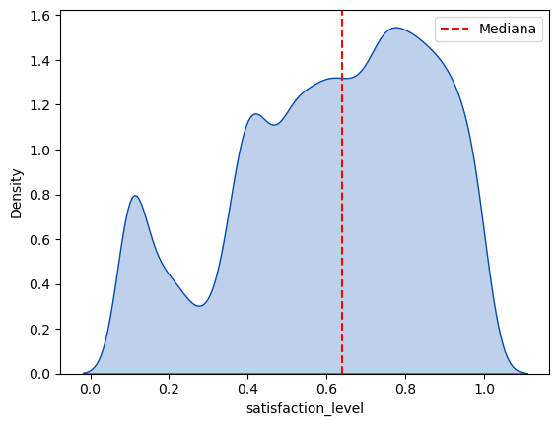
Contexto

Slide 3
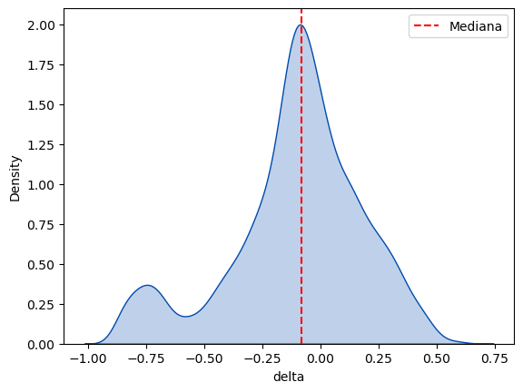
Contexto

Slide 4
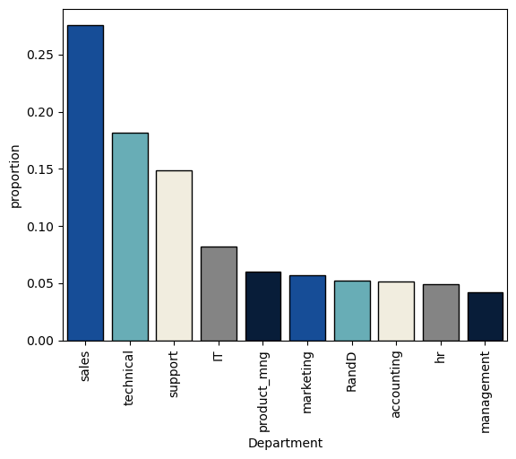
Contexto

Slide 5
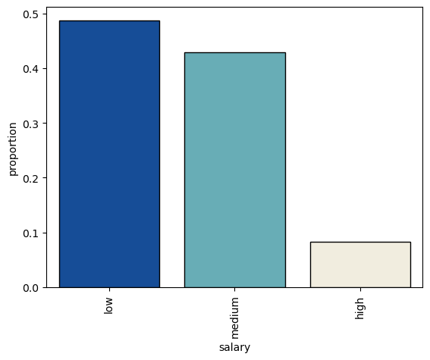
Contexto

